Slide 1
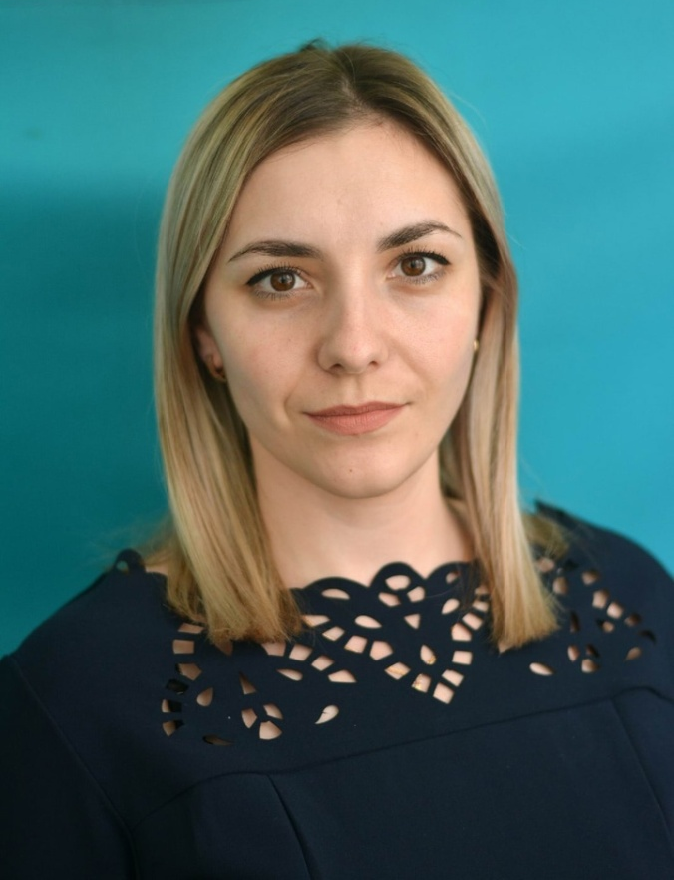
МИНИСТЕРСТВО ОБРАЗОВАНИЯ РМ
ПОРТФОЛИО
Зюзиной Инны Геннадьевны,
учителя начальных классов
МБОУ «Краснослободский многопрофильный лицей» Краснослободского муниципального района Республики Мордовия
Дата рождения: 26.06.1991 г.
Профессиональное образование: высшее, учитель начальных классов, окончила Мордовский государственный педагогический институт имени М. Е. Евсевьева, диплом КЦ № 36620 от 25.06.2013 г.
Стаж педагогической работы (по специальности): 8 лет
Общий трудовой стаж: 8 лет
Наличие квалификационной категории: соответствие
Дата последней аттестации:
Звание: нет

Slide 2
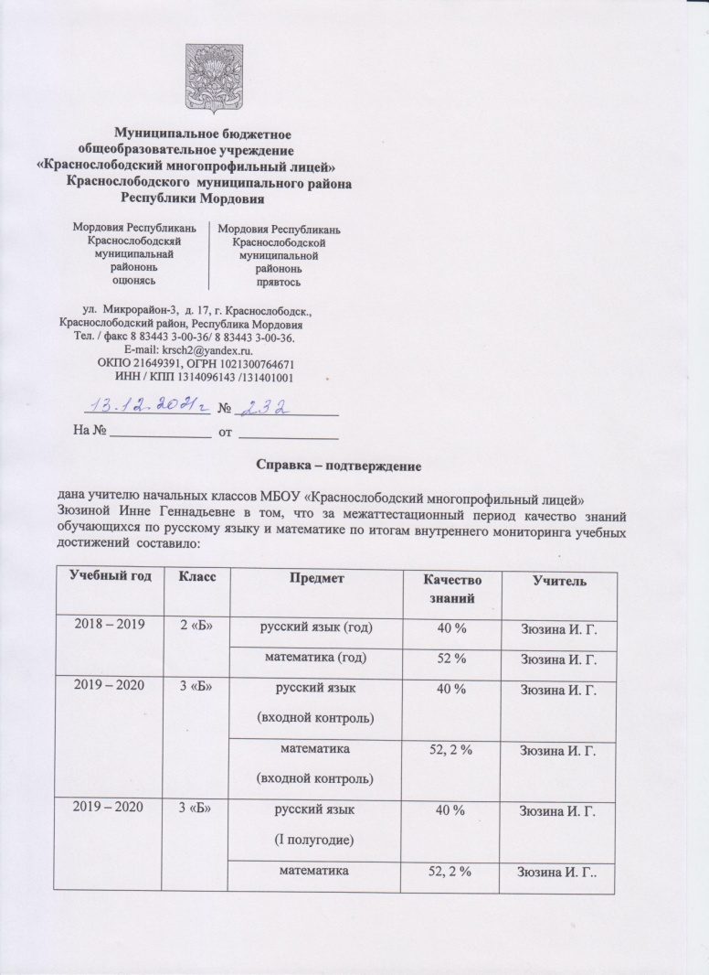
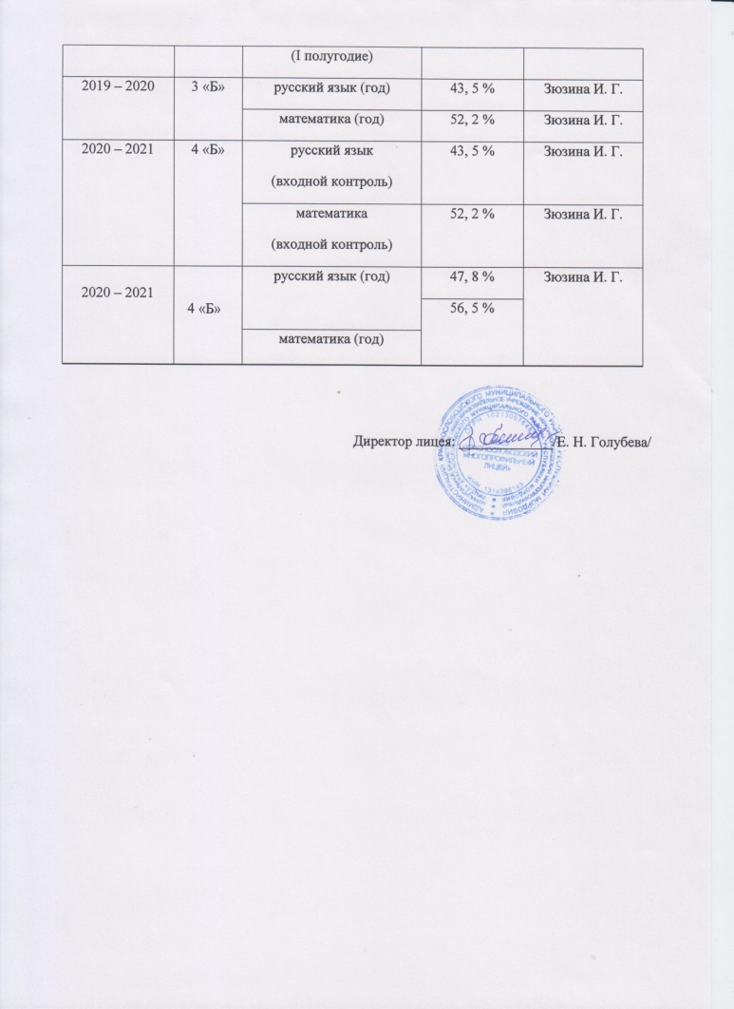
Стабильные положительные результаты освоения обучающимися образовательных программ по итогам мониторингов, проводимых организацией
Средний показатель
качества знаний
по русскому языку – 42,5 %
Средний показатель
качества знаний
по математике – 52,9 %

Slide 3
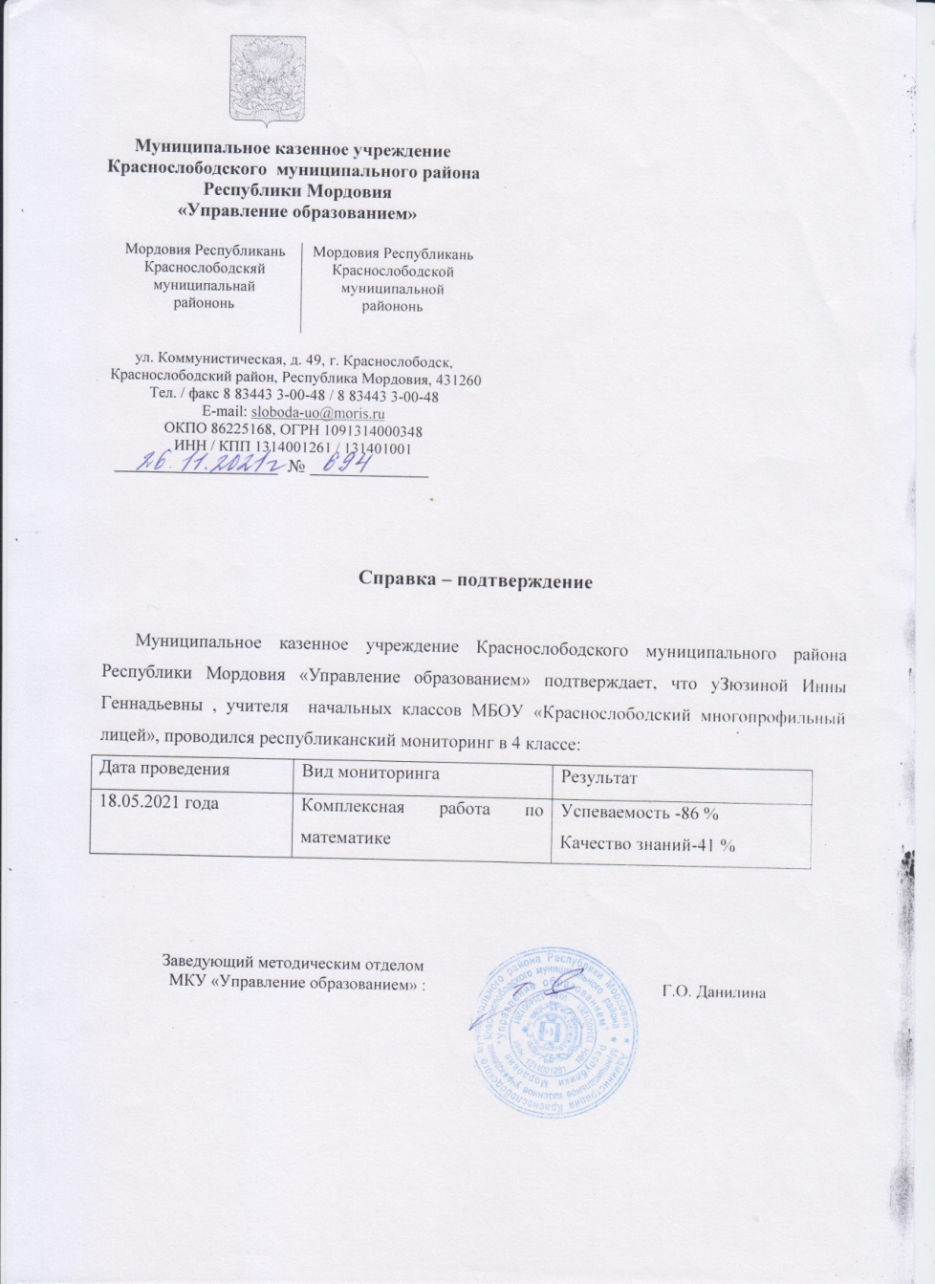
Положительные результаты освоения обучающимися образовательных программ по итогам внешнего мониторинга системы образования
Качество знаний – 41%

Slide 4
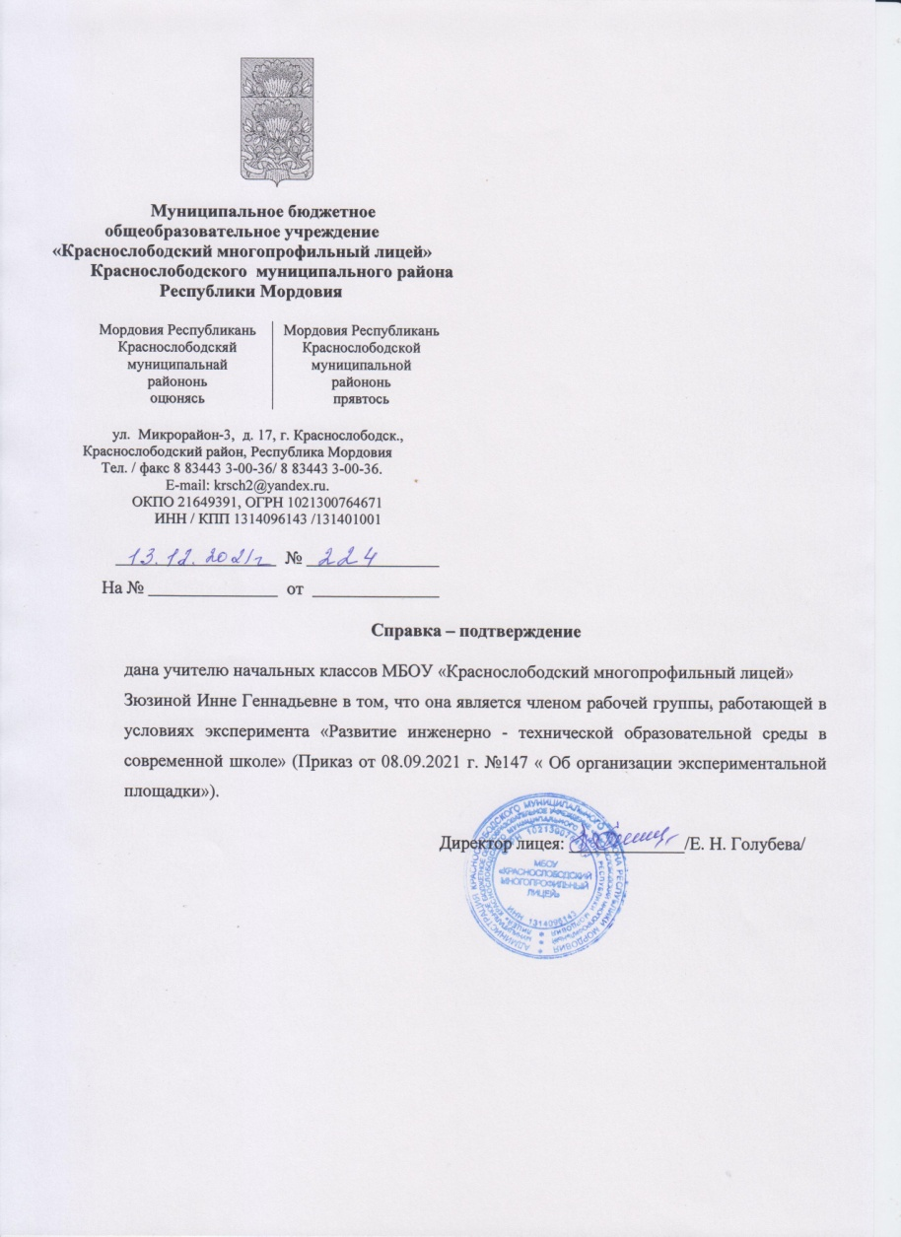
Участие в инновационной
(экспериментальной) деятельности
(нет)

Slide 5
Позитивные результаты внеурочной деятельности обучающихся по учебным предметам
Муниципальный уровень:
Победы и призовые места - 4
Республиканский уровень:
Победы и призовые места - 1
Всероссийский и международный уровни:
Победы и призовые места - 149

Slide 6
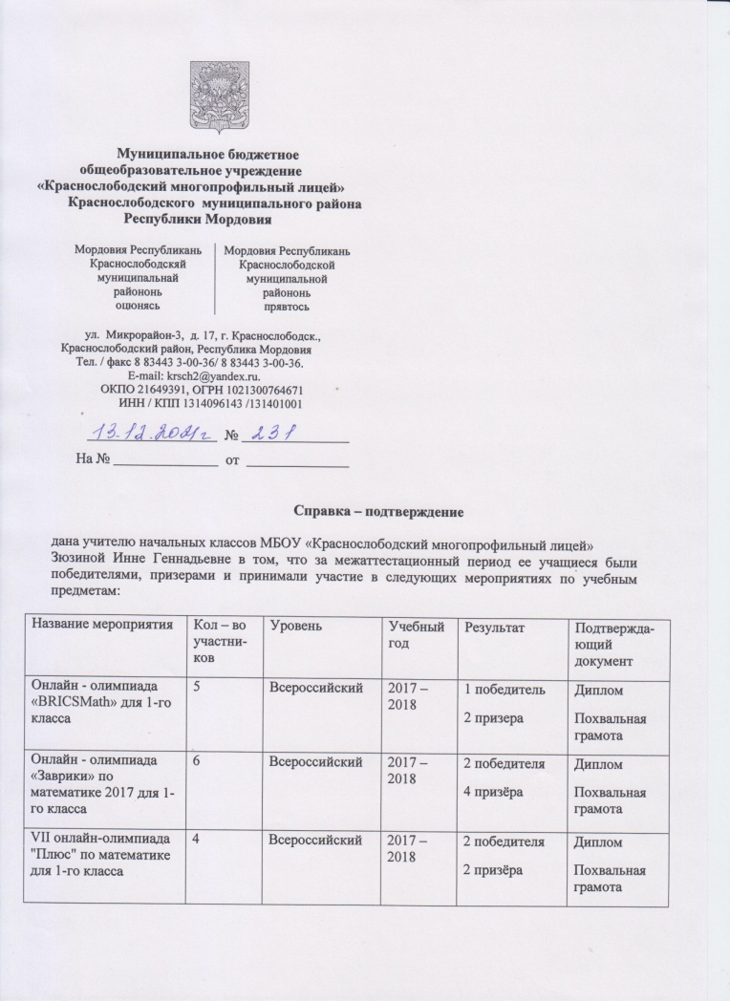
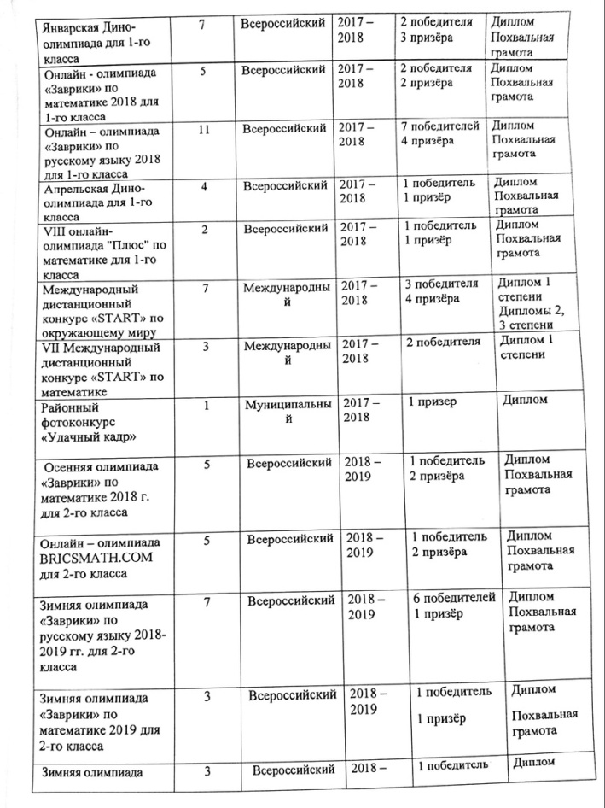
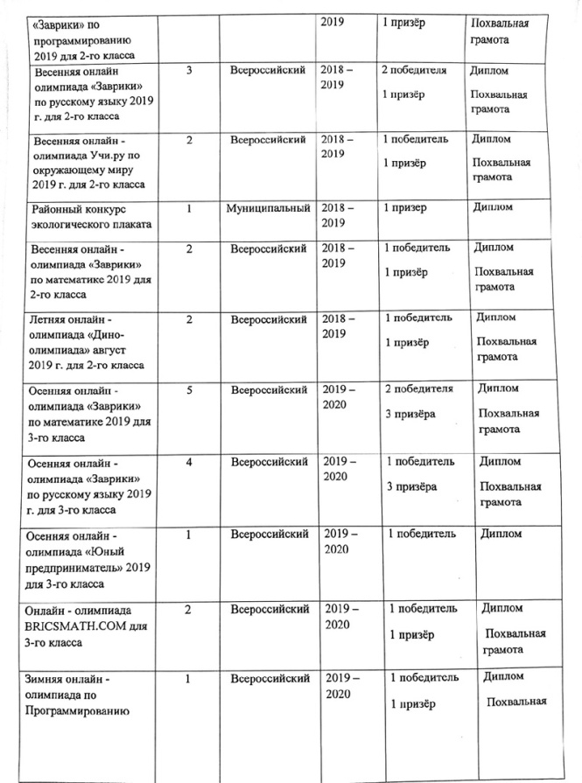
Позитивные результаты внеурочной деятельности обучающихся по учебным предметам

Slide 7
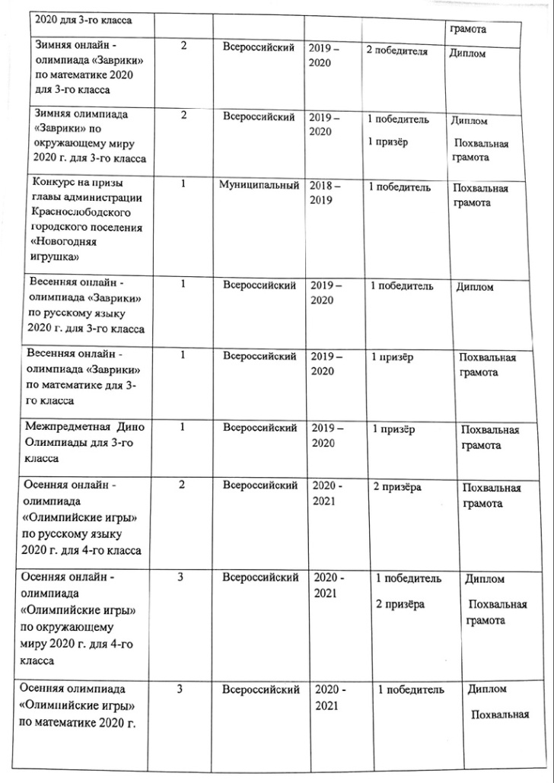
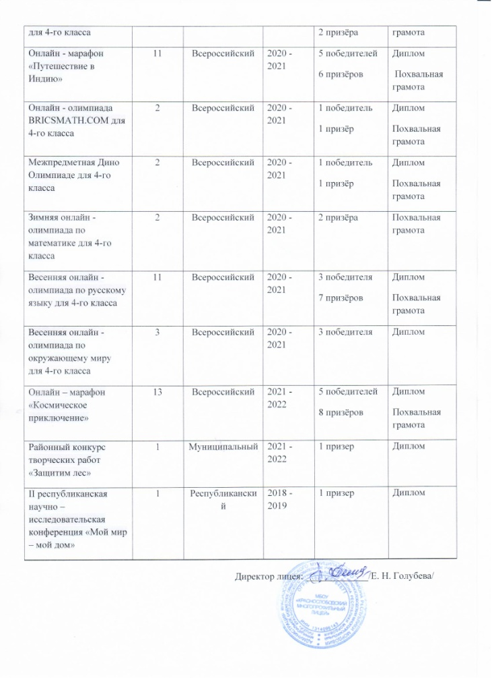
Позитивные результаты внеурочной деятельности обучающихся по учебным предметам

Slide 8
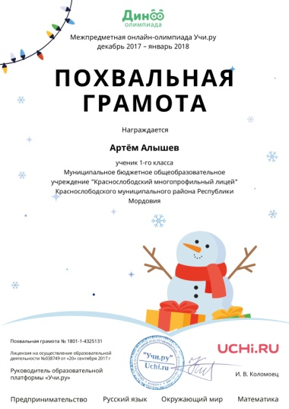
Позитивные результаты внеурочной деятельности обучающихся по учебным предметам

Slide 9
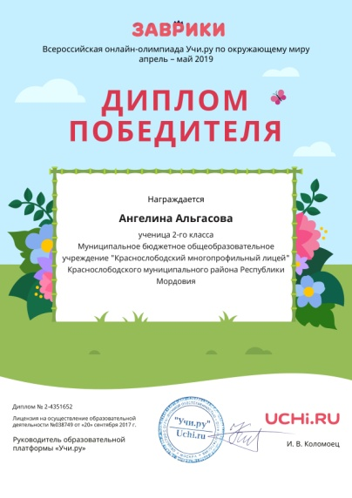
Позитивные результаты внеурочной деятельности обучающихся по учебным предметам

Slide 10
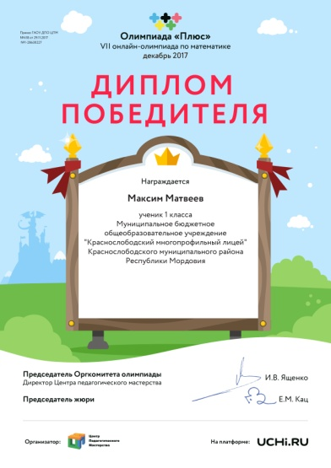
Позитивные результаты внеурочной деятельности обучающихся по учебным предметам

Slide 11
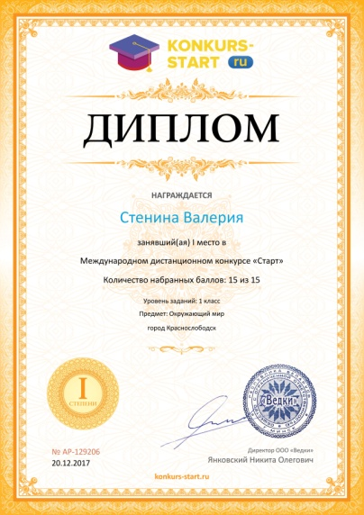
Позитивные результаты внеурочной деятельности обучающихся по учебным предметам

Slide 12
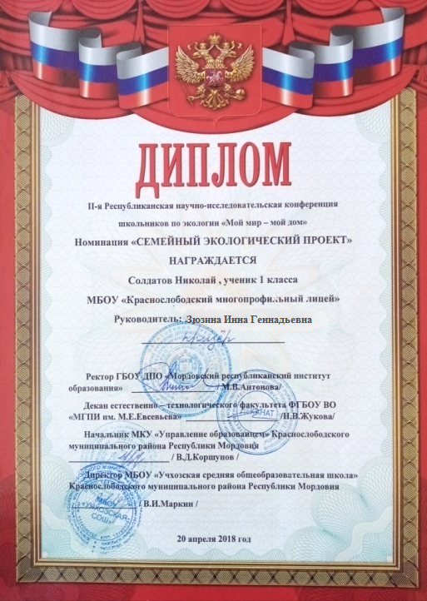
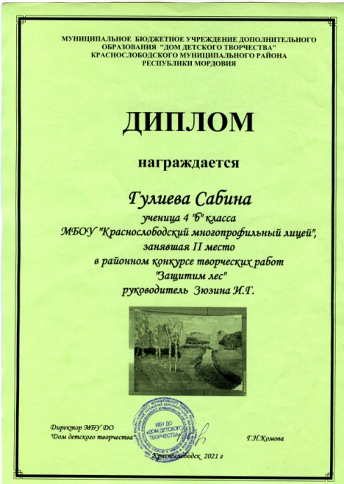
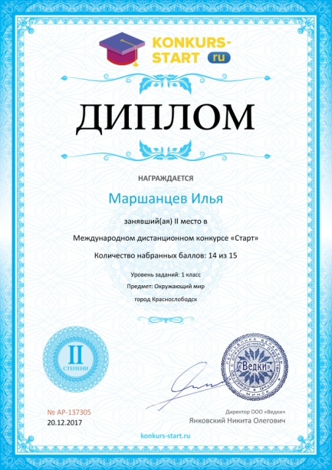
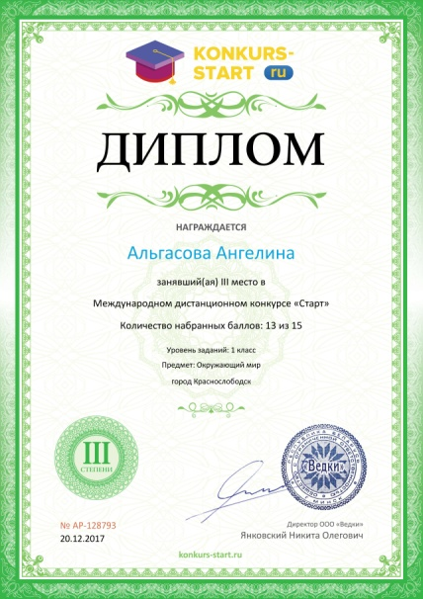
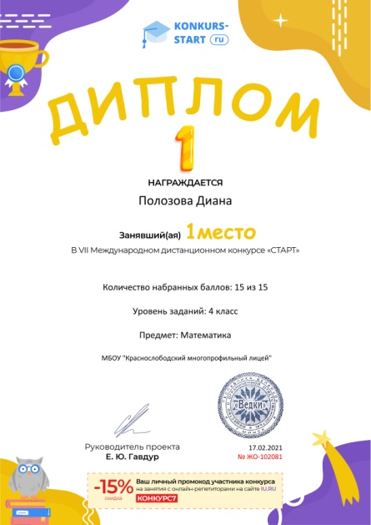
Позитивные результаты внеурочной деятельности обучающихся по учебным предметам

Slide 13
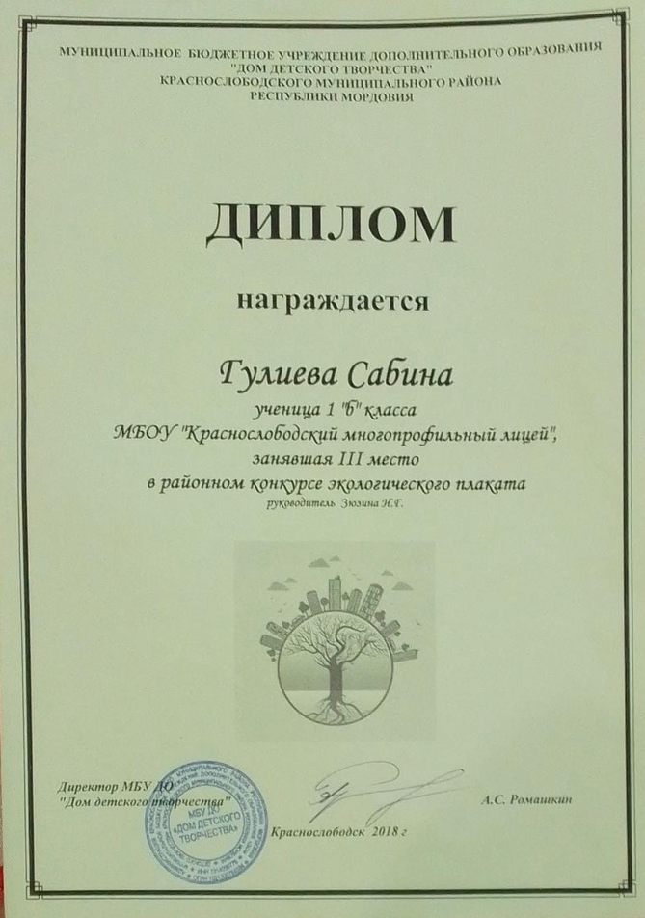
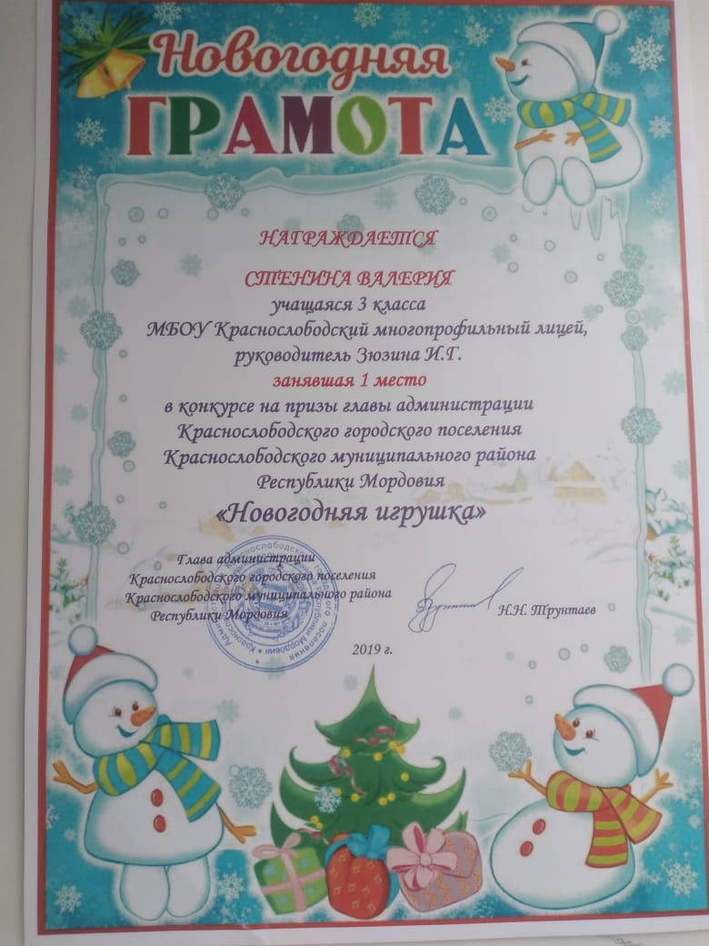
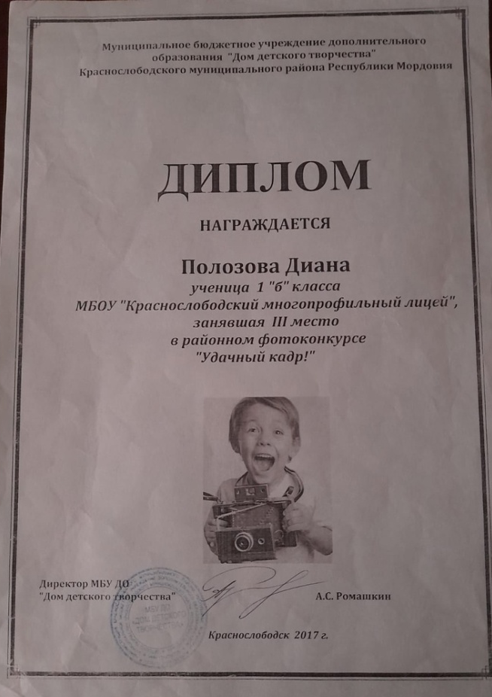
Позитивные результаты внеурочной деятельности обучающихся по учебным предметам

Slide 14
Наличие публикаций, включая
Интернет - публикации
№ п/п | Название публикации | Место публикации | Уровень | Год
1. | Конспект классного часа «Профессии родного края» | https://infourok.ru/konspekt-klassnogo-chasa-professii-rodnogo-kraya-3472336.html | Российский | 2018
2. | Сценарий новогоднего утренника «Новый год к нам идёт» | https://infourok.ru/konspekt-klassnogo-chasa-goroda-na-beregu-volgi-5058103.html | Российский | 2019
3. | Конспект классного часа «Города на берегу Волги» | https://infourok.ru/konspekt-klassnogo-chasa-goroda-na-beregu-volgi-5058103.html | Российский | 2021
4. | Презентация классного часа «Города на берегу Волги» | https://infourok.ru/prezentaciya-goroda-na-beregu-volgi-5058111.html | Российский | 2021
5. | Статья «Наставничество в действии! Открытый урок молодого специалиста Зюзиной И.Г.» | https://lickr.schoolrm.ru/life/news/25497/532923/ | Муниципальный | 2021
6. | Статья «Знакомство с профессиями службы спасения» | https://lickr.schoolrm.ru/life/news/25497/533582/ | Муниципальный | 2021
7. | Статья «Летний пришкольный оздоровительный лагерь дневного пребывания «Технокласс» | https://lickr.schoolrm.ru/life/news/25497/546756/ | Муниципальный | 2021
8. | Статья «Урок добра в 1 «Б» классе» | https://lickr.schoolrm.ru/life/news/25497/573445/ | Муниципальный | 2021

Slide 15
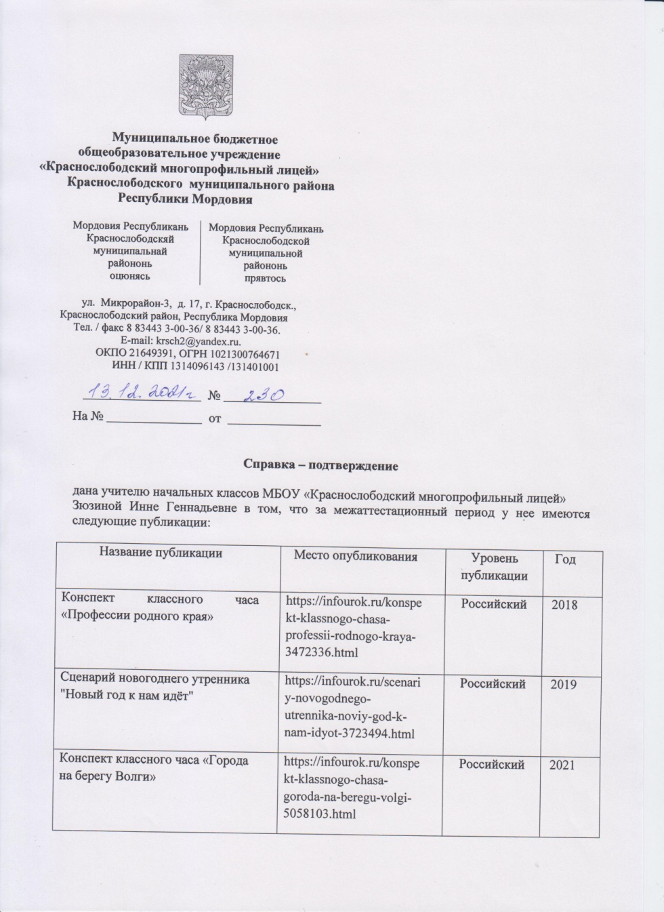
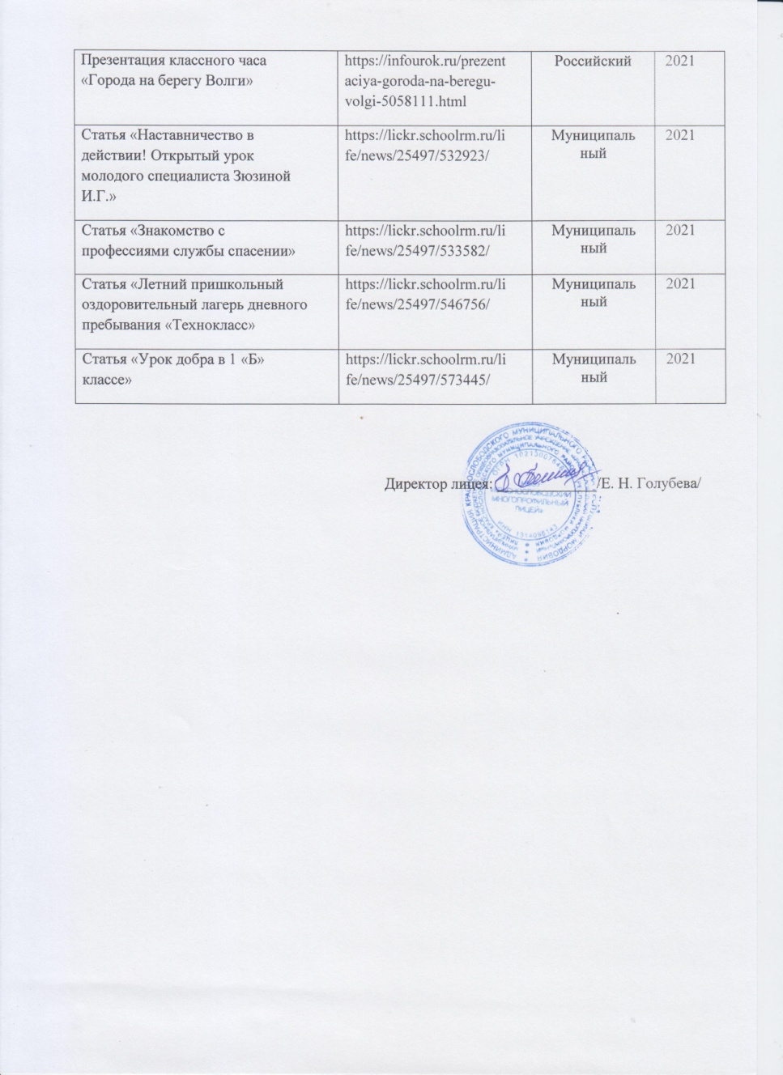
Наличие публикаций, включая
Интернет - публикации

Slide 16
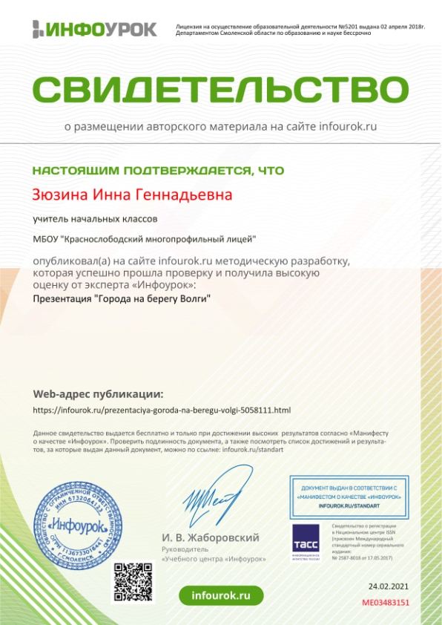
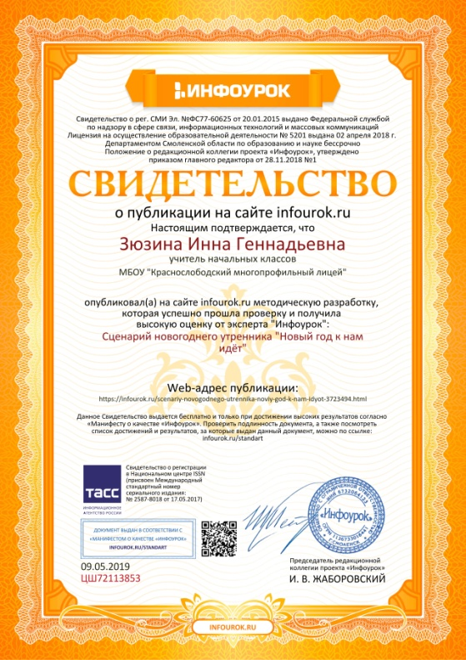
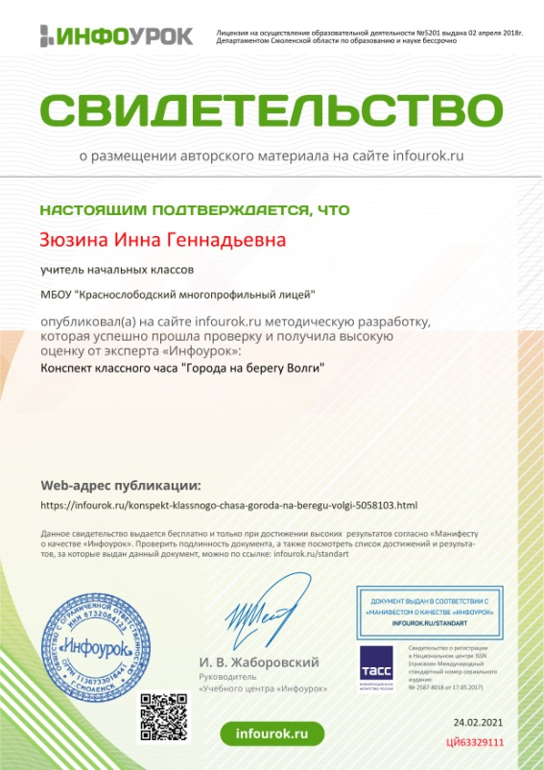
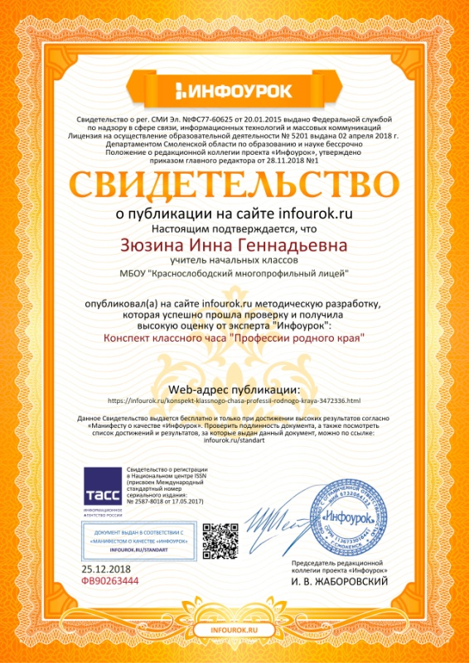
Наличие публикаций, включая
Интернет-публикации

Slide 17
Выступления на научно-практических конференциях, педагогических чтениях, семинарах, секциях, методических объединениях
№ п/п | Тема выступления | Дата | Название мероприятия, место | Уровень
1. | «Современные образовательные технологии в учебно – воспитательном процессе»» | 10.11.2017 | ШМО учителей начальных классов. МБОУ «Краснослободский многопрофильный лицей» | Образовательная организация
2. | «Критериальное оценивание в начальной школе, как основа самоконтроля и самооценки обучающихся» | 01.11.2018 | ШМО учителей начальных классов. МБОУ «Краснослободский многопрофильный лицей» | Образовательная организация

Slide 18
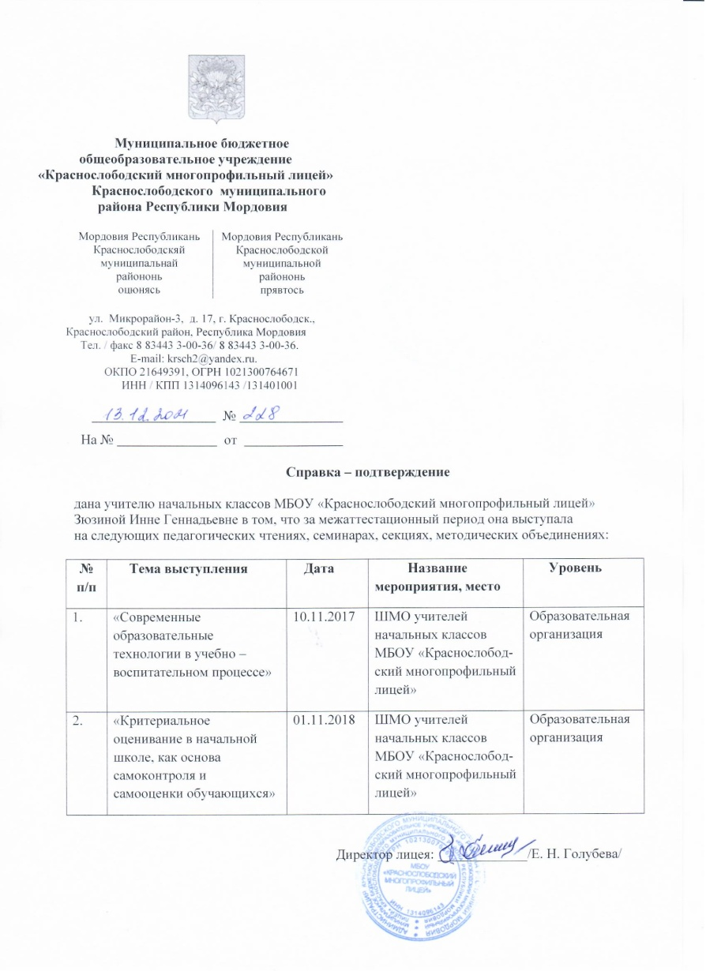
Выступления на научно-практических конференциях, педагогических чтениях, семинарах, секциях, методических объединениях

Slide 19
Проведение открытых уроков, мастер - классов, мероприятий
№ п/п | Форма представления | Тема урока, мероприятия, мастер-класса | Дата | Уровень
1. | Открытый урок по окружающему миру. | «Почему радуга разноцветная?» | 15.03.2018 | Образовательная организация
2. | Открытое внеклассное мероприятие, посвященное 8 марта. | «С 8 марта, мамочка!» | 06.03.2018 | Образовательная организация
3. | Открытый классный час. | «Профессии нашего края» | 10.10.2018 | Образовательная организация
4. | Открытое внеклассное мероприятие. | «Профессии нашего края» | 09.11.2018 | Муниципальный
5. | Открытое внеклассное мероприятие. | «Новый год к нам идёт» | 25.12.2018 | Образовательная организация
6. | Открытый урок по математике. | «Таблица умножения и деления с числом 3» | 18.09.2019 | Образовательная организация
7. | Открытый классный час . | «130 лет со дня рождения А.Н.Туполева» | 07.10.2019 | Образовательная организация
8. | Открытое внеклассное мероприятие, посвященное 23 февраля. | «А ну – ка, мальчики!» | 21.02.2019 | Образовательная организация
9. | Открытый классный час. | «Память в сердце» | 20.01.2020 | Образовательная организация
10. | Открытое внеклассное мероприятие, посвященное 8 марта. | «Свет материнской любви» | 06.03.2020 | Образовательная организация
11. | Открытый классный час. | «Города на берегу Волги» | 10.02.2021 | Образовательная организация
12. | Открытый урок по математике. | «Повторение и закрепление изученного материала» | 19.05.2021 | Образовательная организация

Slide 20
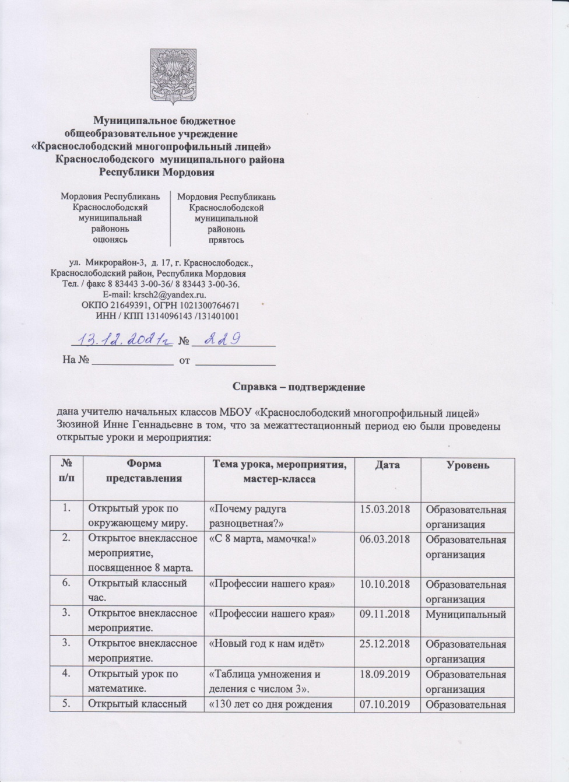
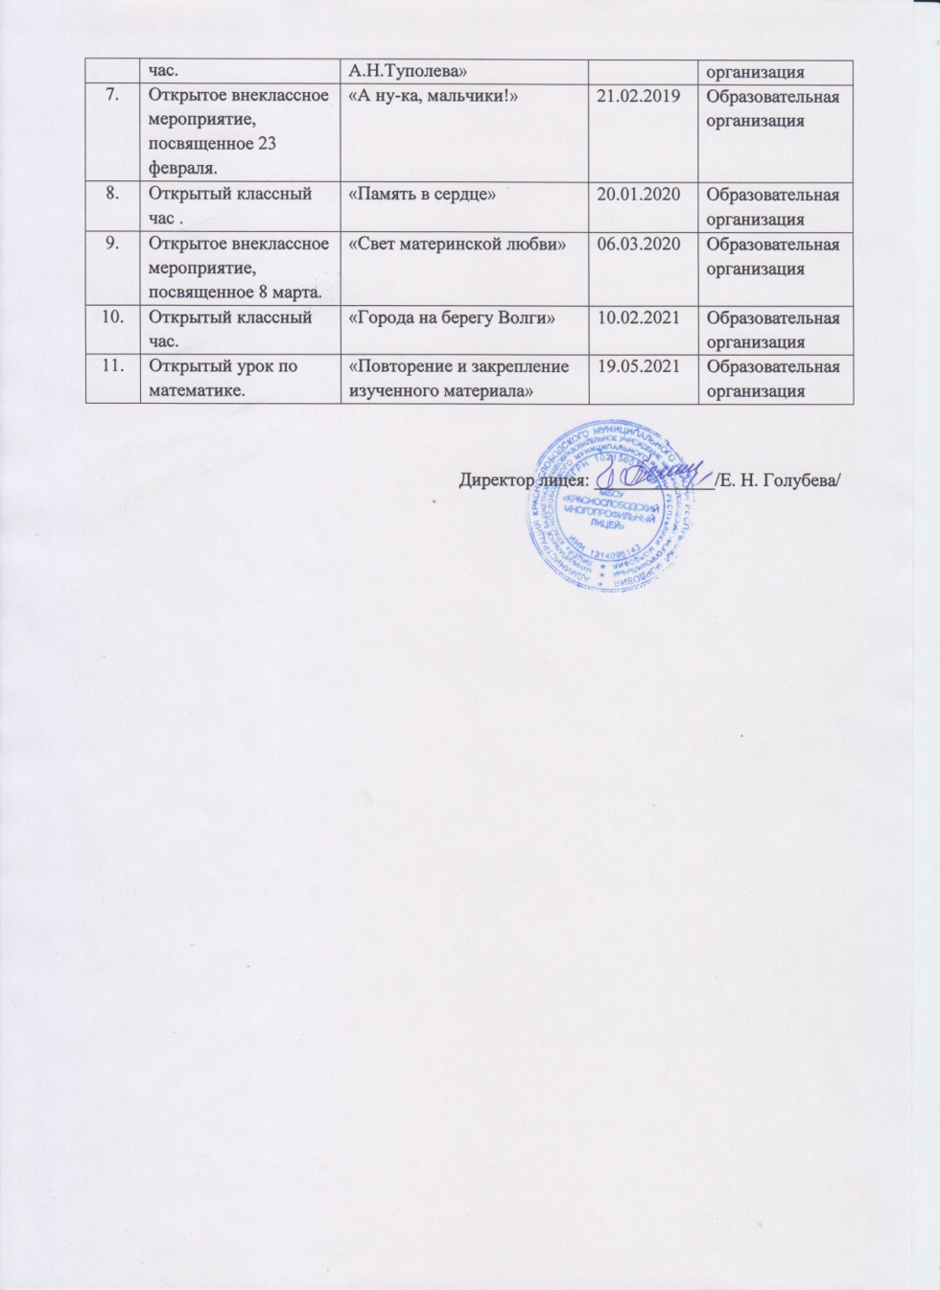
Проведение открытых уроков, мастер-классов, мероприятий

Slide 21
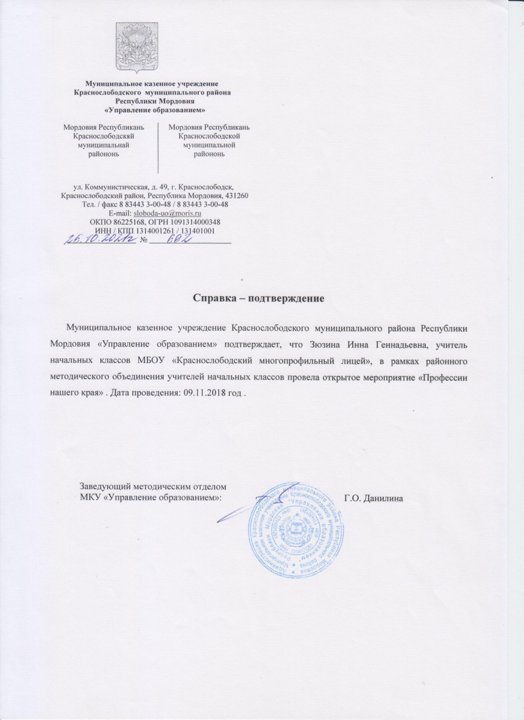
Проведение открытых уроков, мастер-классов, мероприятий

Slide 22
Общественно-педагогическая активность педагога: участие в работе педагогических сообществ, комиссий, жюри конкурсов
№ п/п | Вид общественно – педагогической активности | Дата | Уровень
1. | Член профкома МБОУ «Краснослободский многопрофильный лицей» | с 2021 г. | Образовательная организация
2. | Организатор в аудитории при проведении ОГЭ и ЕГЭ | с 2021 г. | Муниципальный
3. | Член предметной комиссии по проверке Всероссийских проверочных работ. | с 2019 г. | Образовательная организация
4. | Организатор в аудитории при проведении республиканской диагностической контрольной работы по математике в 4-х классах. Приказ от 17.05.2021 №46 | 2021 г. | Муниципальный
5. | IX спартакиада среди коллективов образовательных организаций по волейболу | 2019 г. | Муниципальный
6. | Х спартакиада работников образования | 2021 г. | Муниципальный
7. | Смешанная лыжная эстафета в рамках 1 этапа Х среди общеобразовательных организаций | 2021 г. | Муниципальный
8. | Х спартакиада среди коллективов образовательных организаций по волейболу | 2021 г. | Муниципальный

Slide 23
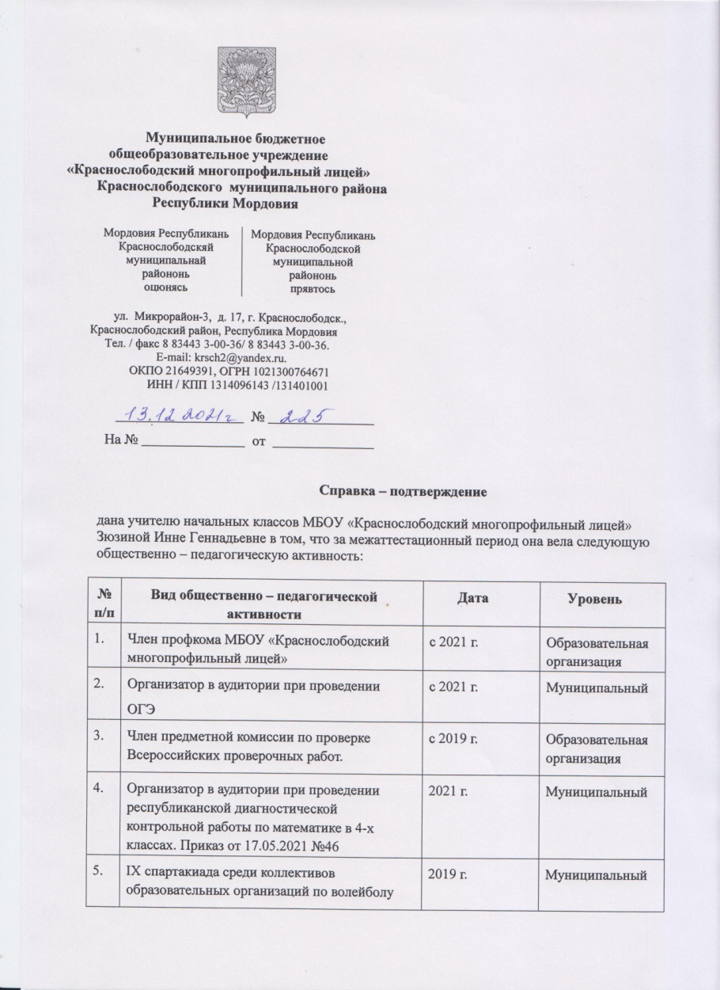
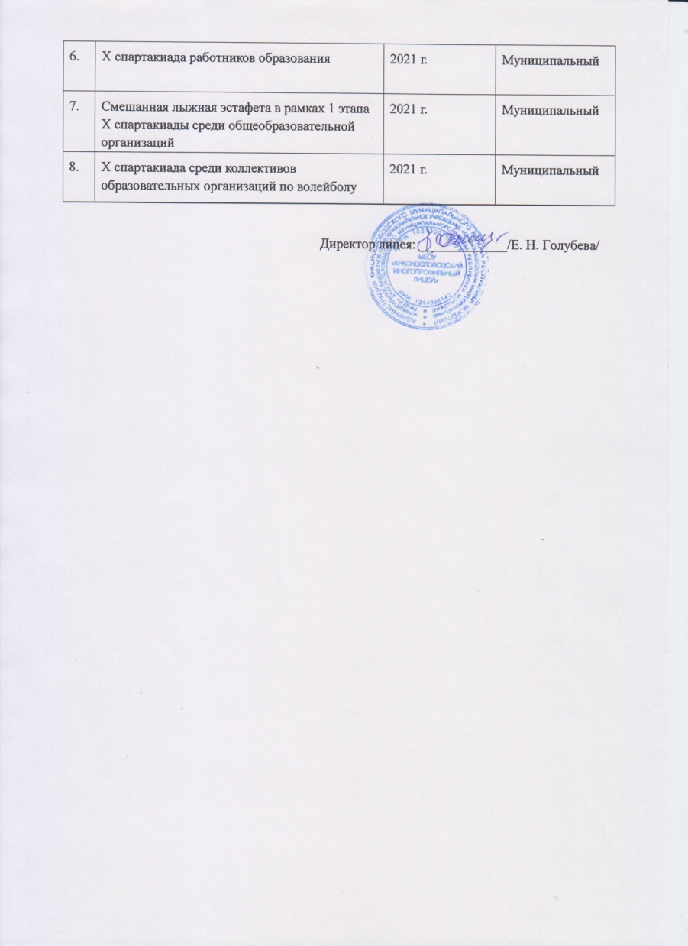
Общественно-педагогическая активность педагога: участие в работе педагогических сообществ, комиссий, жюри конкурсов

Slide 24
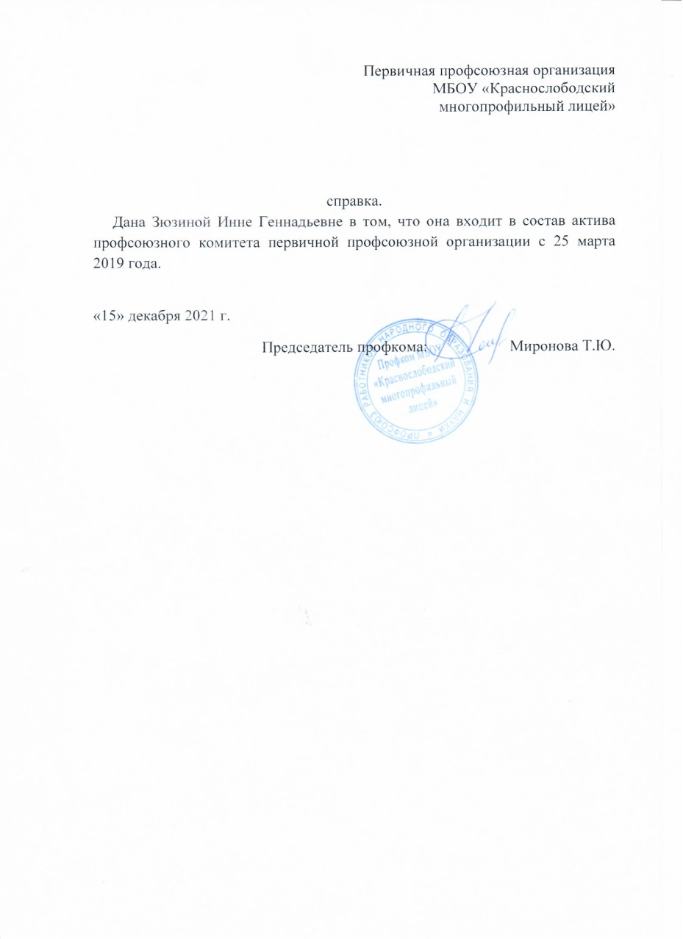
Общественно-педагогическая активность педагога: участие в работе педагогических сообществ, комиссий, жюри конкурсов

Slide 25
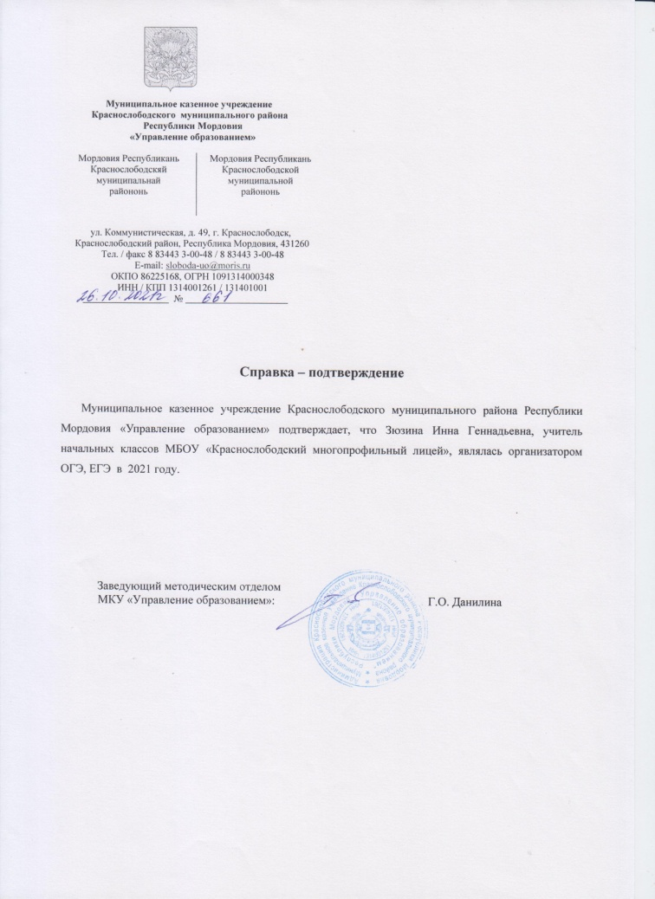
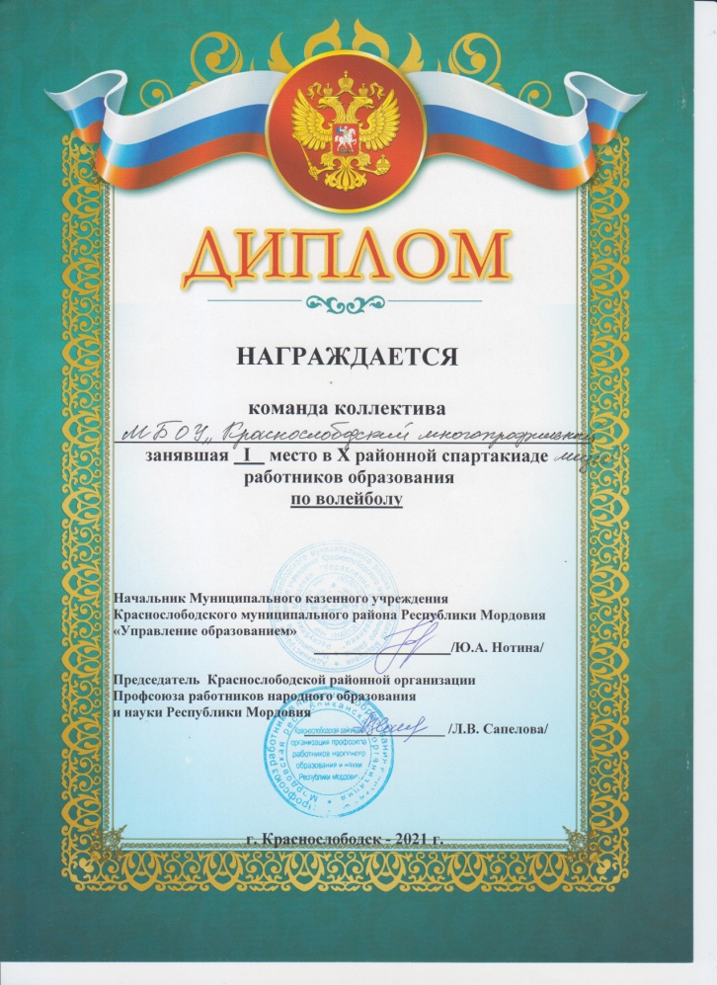
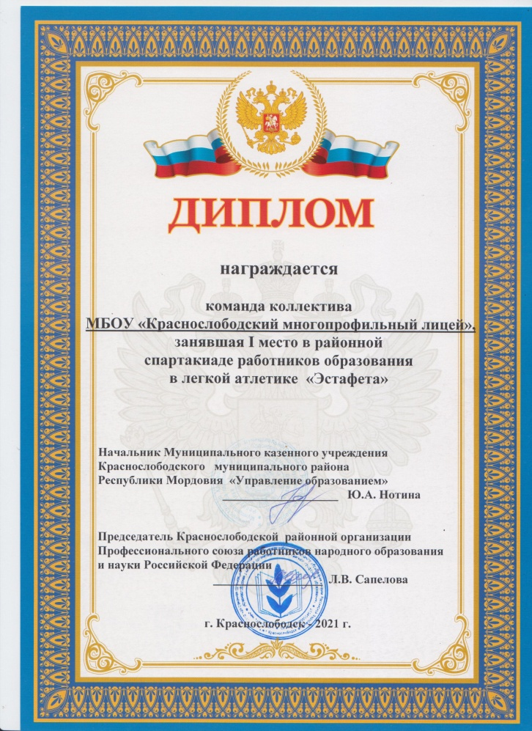
Общественно-педагогическая активность педагога: участие в работе педагогических сообществ, комиссий, жюри конкурсов

Slide 26
Участие педагога в профессиональных конкурсах
№ п/п | Название конкурса | Уровень | Результат | Дата
1. | Тест «Психолого – педагогическая компетентность педагога в условиях реализации требований ФГОС» | Российский | Диплом | 2020
2. | «Педагогические компетенции современного учителя начальных классов» | Российский | Диплом | 2021

Slide 27
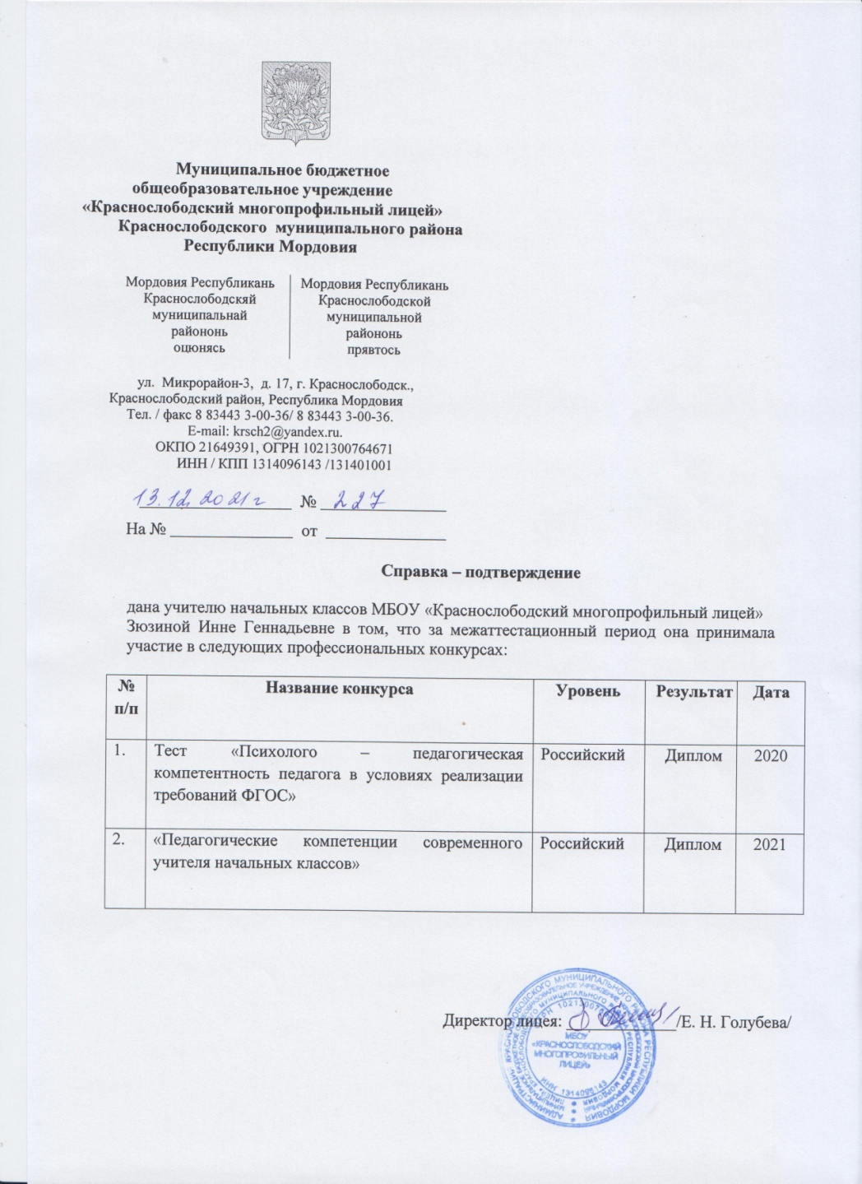
Участие педагога в профессиональных конкурсах

Slide 28
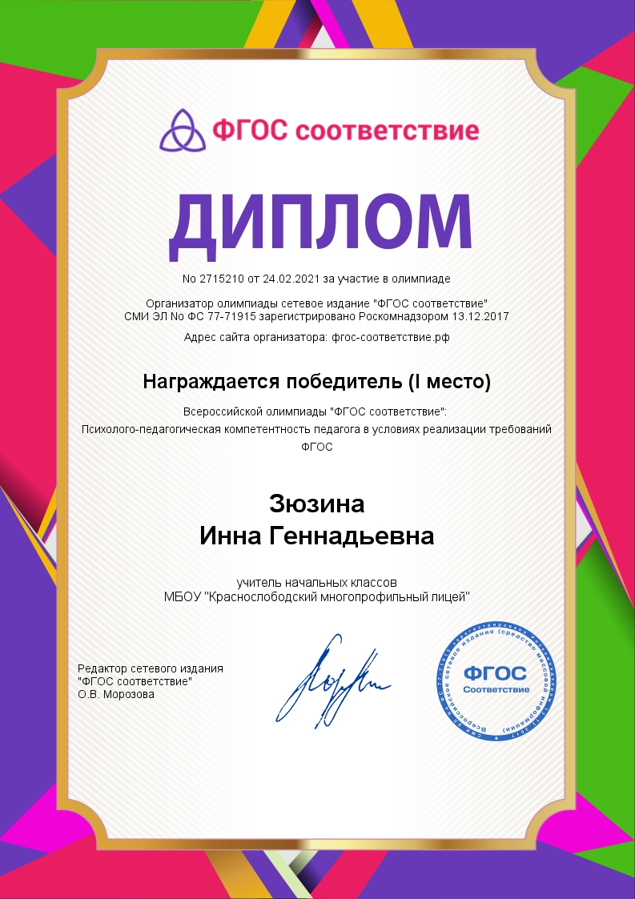
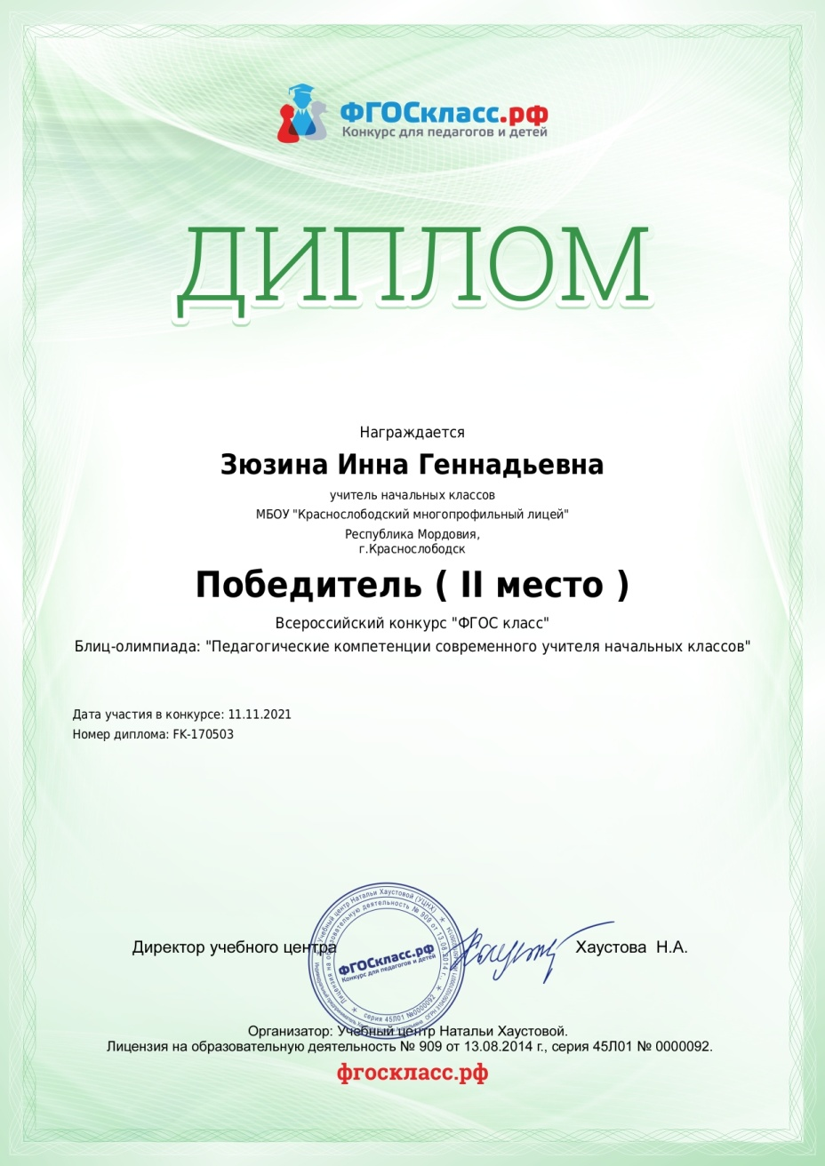
Участие педагога в профессиональных конкурсах

Slide 29
Награды и поощрения педагога
в межаттестационный период
№ п/п | Название награды, поощрения | Дата | Уровень
1. | Благодарственное письмо за участие в олимпиаде BRICSMATH.СОМ | 2017 | Российский
2. | Благодарственное письмо за участие в зимней олимпиаде «Плюс» | 2017 | Российский
3. | Свидетельство о подготовке победителей в международном дистанционном конкурсе «Старт» | 2017 | Российский
4. | Благодарность XIV открытого фестиваля проектных работ «Космодис» | 2018 | Муниципальный
5. | Благодарственное письмо от Главы Республики Мордовия В.Д. Волкова. | 2018 | Республиканский
6. | Благодарственное письмо за участие в январской Дино – олимпиаде 2018 | 2018 | Российский
7. | Благодарственное письмо за участие в олимпиаде «Заврики» по русскому языку | 2018 | Российский
8. | Свидетельство о подготовке победителей международной олимпиады «Инфоурок» зимний сезон 2019 по русскому языку | 2019 | Российский
9. | Свидетельство о подготовке победителей международной олимпиады «Инфоурок» зимний сезон 2019 по математике | 2019 | Российский
10. | Благодарность координатору за активную помощь при проведении IIV Международного дистанционного конкурса «Старт» | 2021 | Российский
11. | Благодарственное письмо за участие в осенней олимпиаде по литературе | 2021 | Российский
12. | Благодарственное письмо за участие в осенней олимпиаде по окружающему миру | 2021 | Российский

Slide 30
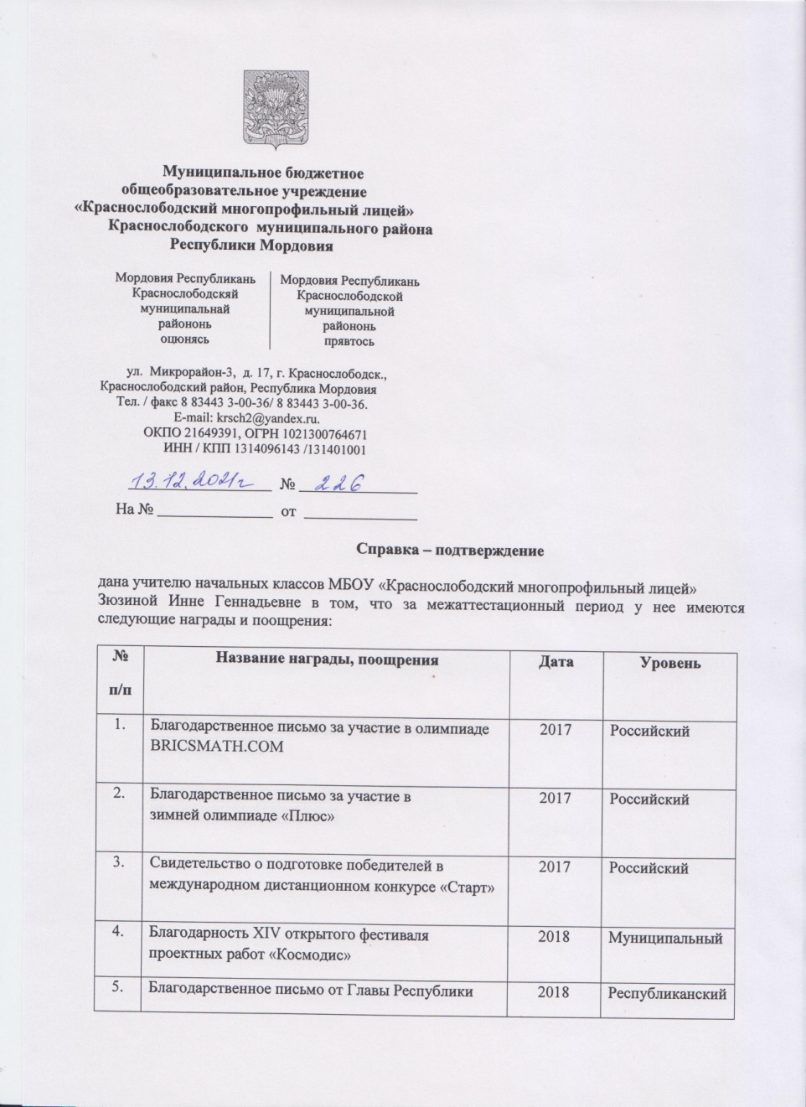
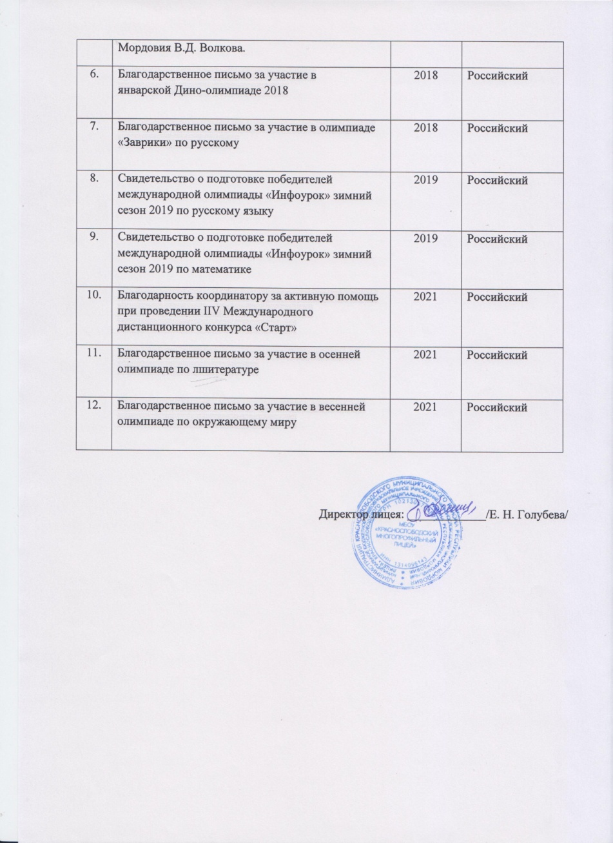
Награды и поощрения педагога
в межаттестационный период

Slide 31
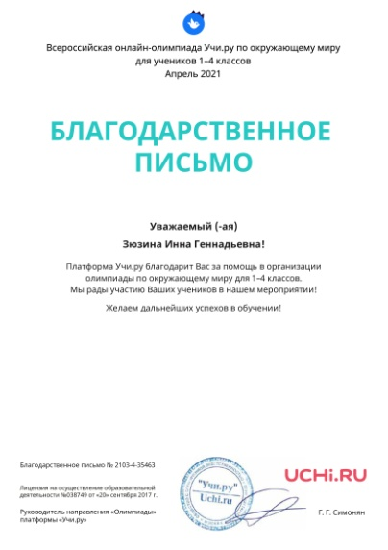
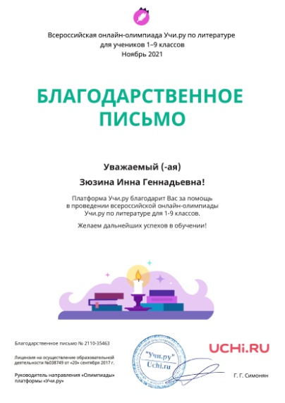
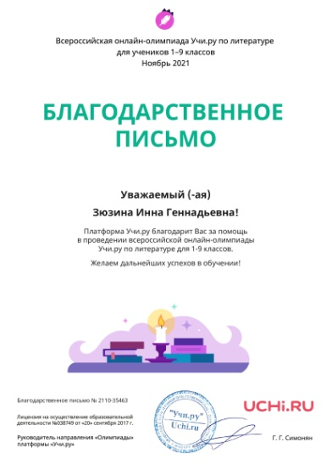
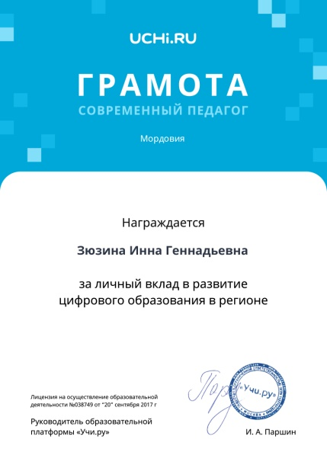
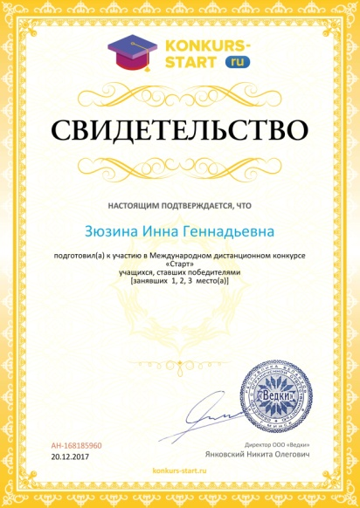
Награды и поощрения педагога
в межаттестационный период

Slide 32
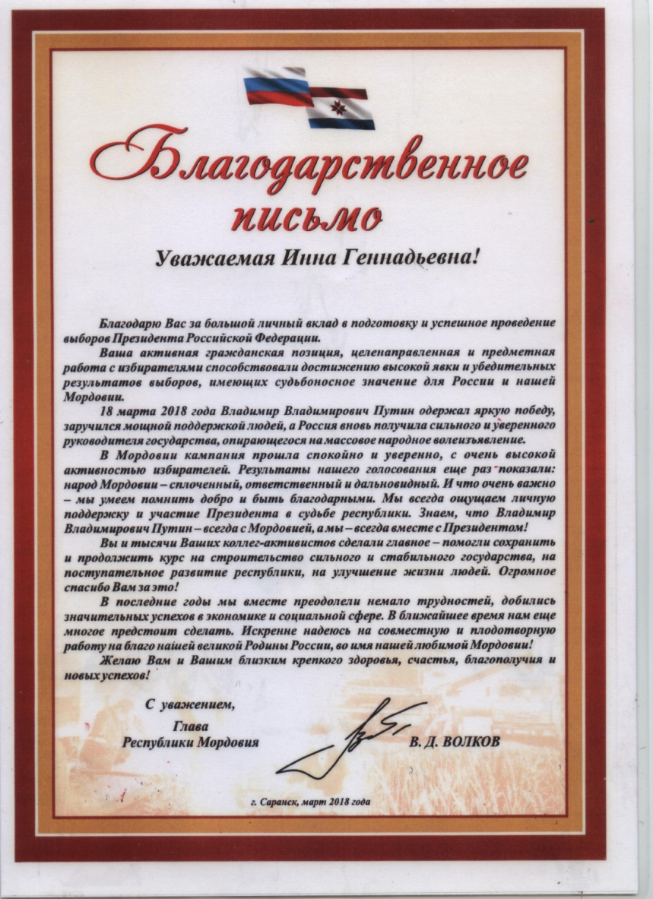
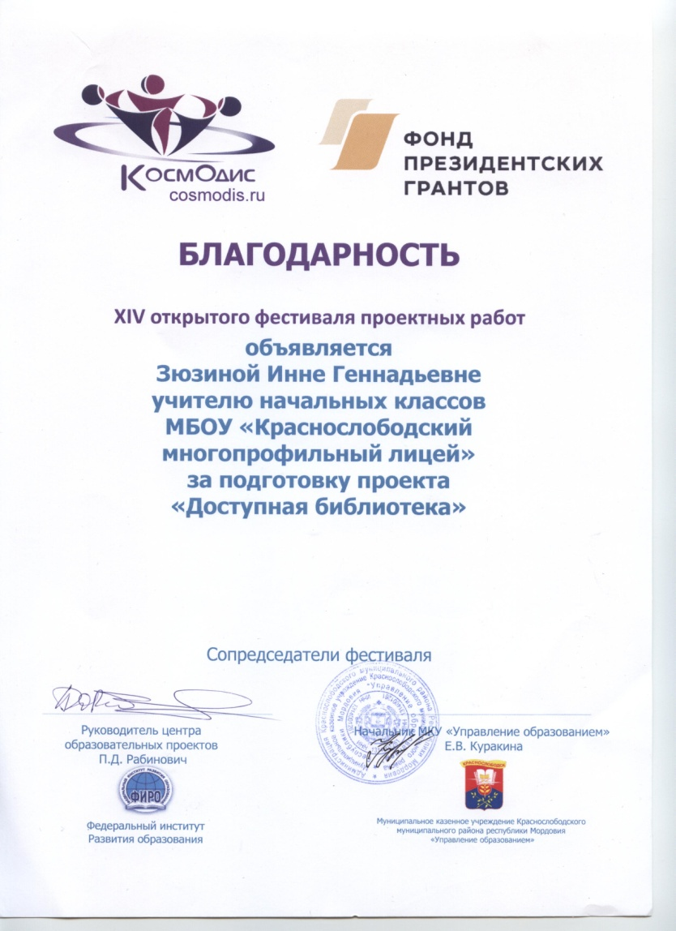
Награды и поощрения педагога
в межаттестационный период

